Slide 1

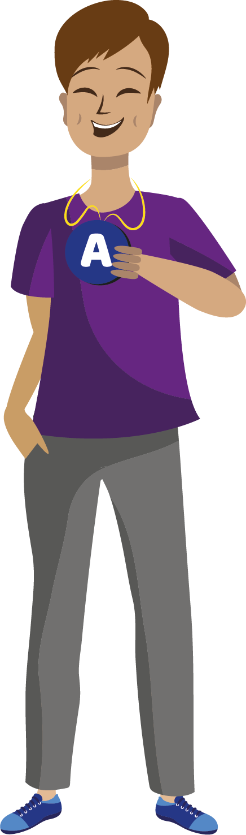

5 Formas de Expresar
Amor

Slide 2
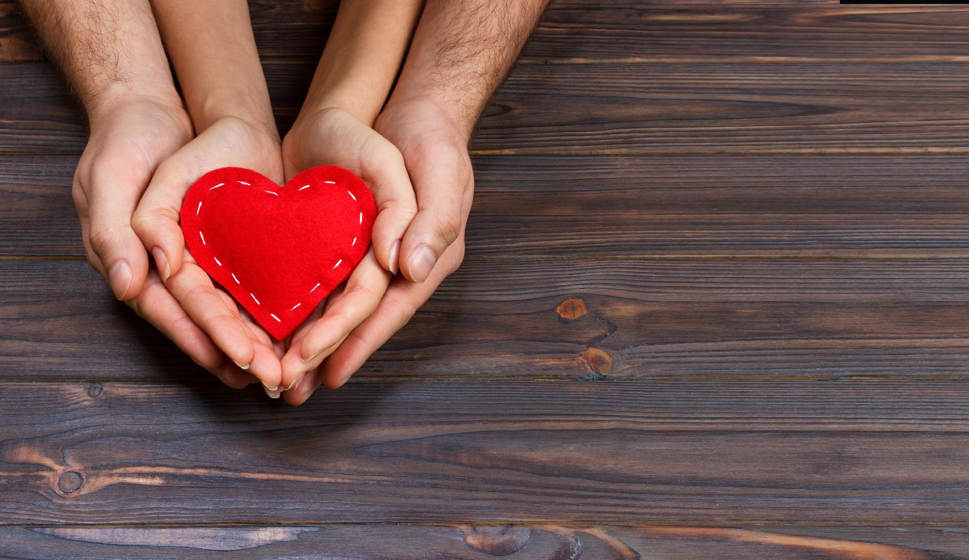
Parte I
Formas de
expresar amor

Slide 3

¿Qué son estas 5 formas de expresar amor?
Según el autor Gary Chapman, existen 5 lenguajes del amor. El dice que cada persona tiene sus preferencias de cómo expresar y recibir amor.
Para ser ciudadanos que aportamos constructivamente a nuestro país, es necesario expresar nuestro amor a éste. Estas 5 maneras, pueden utilizarse no solo en las relaciones de parejas, o de amistad, sino que también con nuestros compañeros y con las diversas personas y elementos de nuestro entorno que conforman nuestro país.
Ahora conozcamos las 5 formas de expresar amor...

Slide 4

1. Palabras
La primera de ellas es a través del uso del lenguaje verbal, expresando con palabras el cariño, admiración, apoyo, afecto, felicitaciones, respeto, por otra persona, como por ejemplo cuando le decimos a alguien que lo queremos mucho o cuando lo felicitamos por un logro.

Slide 5
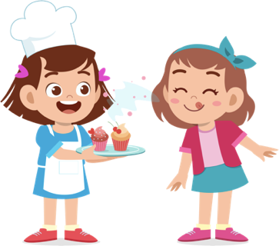
2. Tiempo de Calidad
El segundo tipo, es el tiempo de calidad, en donde dedicamos momentos de nuestras vidas para compartir con otras personas. Este tiempo no debe ser el simple hecho de estar juntos, si no que mostrar disfrute y alegría al hacerlo. Por ejemplo: cuando invitamos a alguien a nuestra casa a compartir de una rica tarde juntos.

Slide 6

3. Regalos
El tercer tipo de expresión de amor es el hacer regalos. Regalos que demuestren cariño, dedicación y el pensar en la persona que los está recibiendo. Pueden ser regalos hechos por uno mismo o comprados. Por ejemplo, cuando le regalamos un marco de fotos con una imagen juntos a un amigo por su cumpleaños

Slide 7
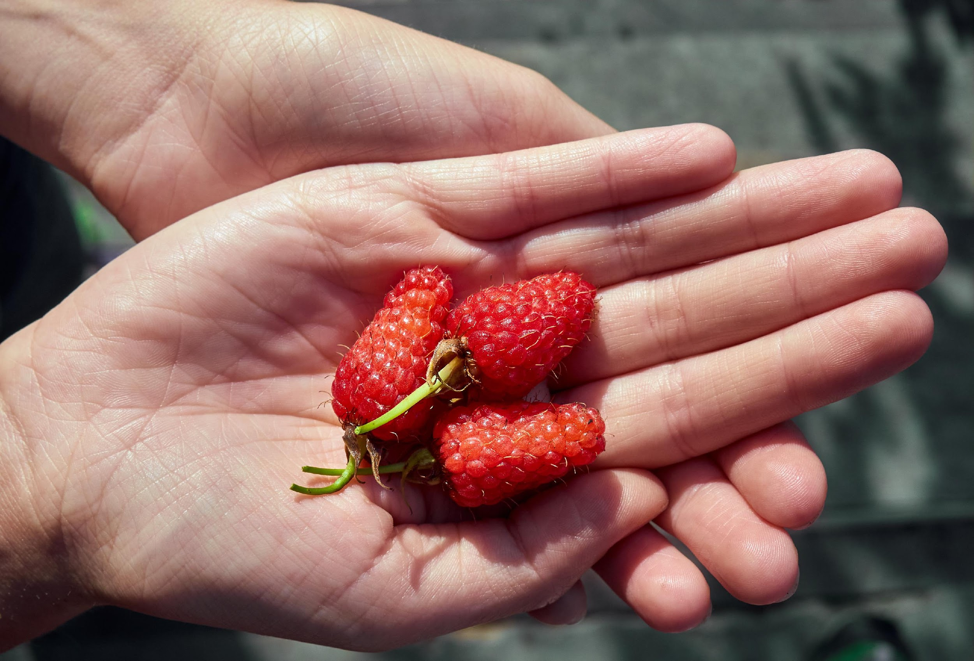
4. Actos de Servicio
La cuarta forma de expresar amor, es a través de acciones concretas. Sirviendo a las personas o haciendo favores por ellos. No estamos hablando de obligaciones, si no de cosas que queremos hacer de manera generosa por el otro. Por ejemplo: cocinar algo rico para compartir en familia.

Slide 8

5. Contacto físico
La quinta y última forma es a través del contacto físico. Esta es la forma de comunicación más sencilla y directa, ya sea abrazarse, darse la mano. Para algunas personas el contacto físico es su lenguaje principal, sienten seguridad y felicidad a través de éste. por ejemplo: abrazar a un amigo que vemos que está triste por algo.

Slide 9
5 formas de expresar amor
¡Ahora vamos a poner en práctica lo aprendido en la actividad en sala!

Slide 10

Parte II
Expresando amor por nuestro país

Slide 11
¿Cómo está expresando amor la/s persona/s que se observa en la imagen?
¿Se te ocurre otra forma de expresar amor, aportando en esta situación?
Reflexionemos a continuación, primero de manera individual, y luego compartiendo ideas sobre cómo podemos expresar nuestro amor por Chile y su gente, en diversas situaciones.

Slide 12
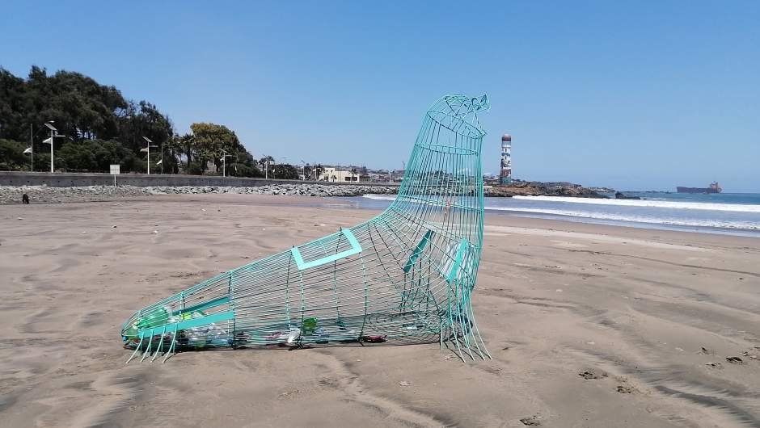
Playas limpias en nuestras costas

Slide 13
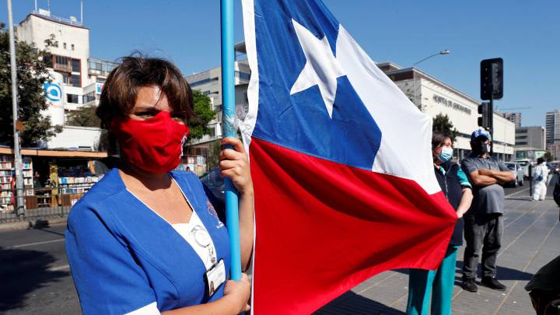
Covid - 19 en Chile

Slide 14
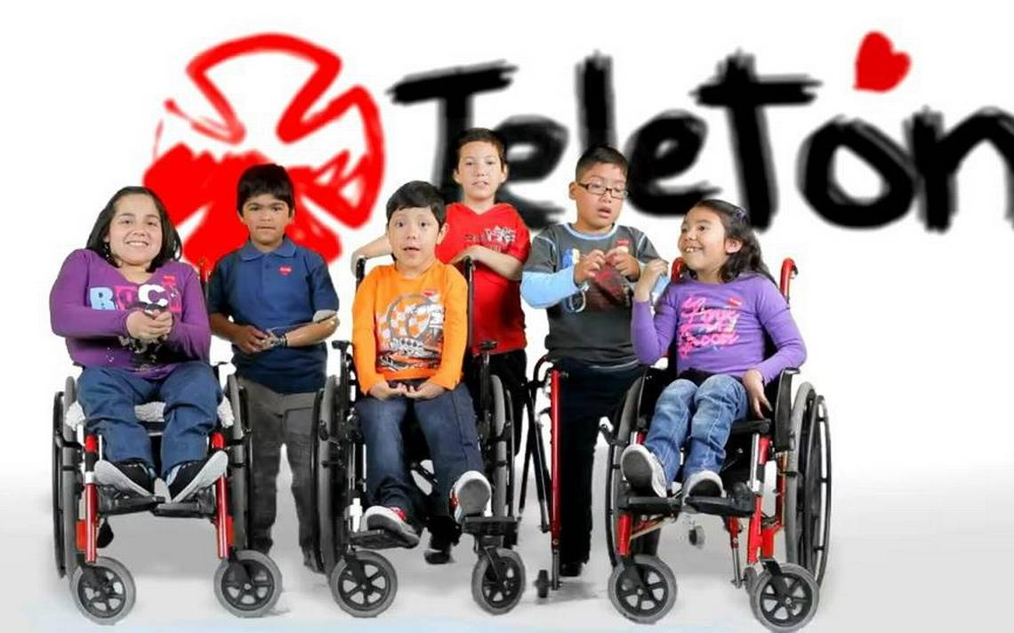
Teletón

Slide 15
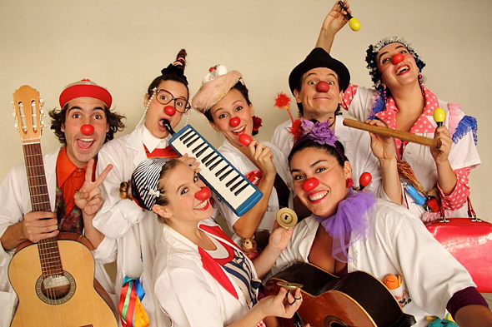
Risoterapia para niños con cáncer

Slide 16
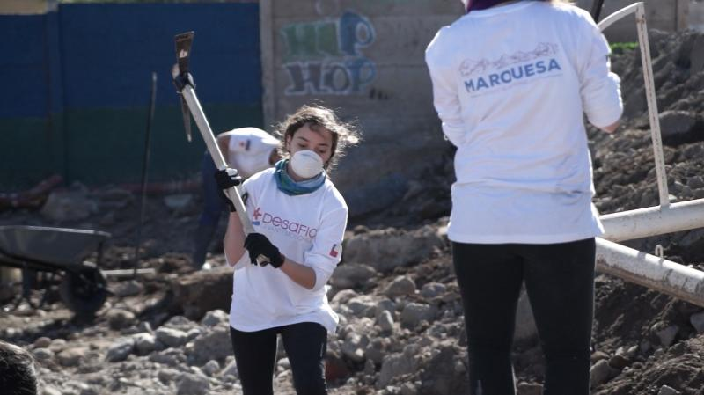
Ayuda después de un terremoto

Slide 17
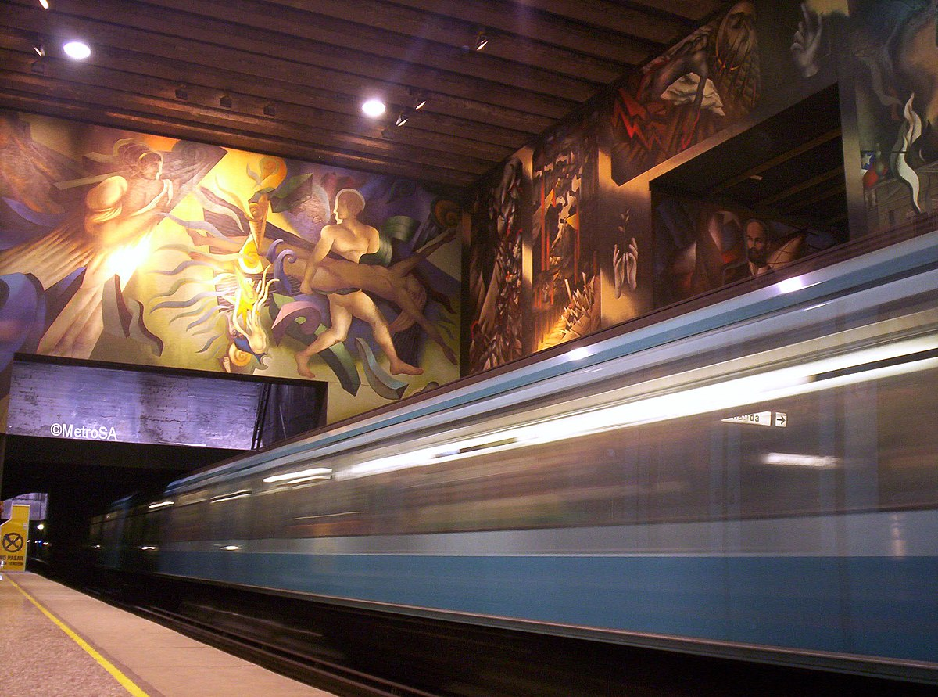
Embelleciendo Chile

